Slide 1
Bilgisayar Ağları
Bölüm 2
PROF.DR.YALÇIN ÇEBİ
DOKUZ EYLÜL ÜNİVERSİTESİ MÜHENDİSLİK FAKÜLTESİ
BİLGİSAYAR MÜHENDİSLİĞİ BÖLÜMÜ
35160 BUCA/ İZMİR
Tel: (232) 412 74 07
WEB : http://yalcin.cs.deu.edu.tr E-posta :yalcin@cs.deu.edu.tr
CSE 403 Computer Networks

Slide 2
Bilgisayar Ağı
Bağımsız bilgisayarların birbirlerine bağlanarak oluşturdukları yapıdır.
Eğer bir bilgisayar diğer bir bilgisayarı başlatma, durdurma veya denetleme işlemlerinden herhangi birisini gerçekleştirebiliyorsa, bilgisayarların otonom (bağımsız) olmalarından söz edilemez.
CSE 403 Computer Networks

Slide 3
Dağıtık Sistem
Dağıtık bir sistemde, birçok otonom bilgisayarın bağlandığı sistem kullanıcıya tek bir sistem gibi görünür.
Bu durum kullanıcıyı ilgilendirmez.
Kullanıcı birçok işlemcinin olduğunu bilmemektedir.
Tüm işlemciler, tek bir sanal işlemci gibi görünmektedir.
Dağıtık sistem, bir ağın üzerine kurulmuş olan yazılım sistemidir.
CSE 403 Computer Networks

Slide 4
Bilgisayar Ağının Gerekçeleri (1)
Kaynakların Paylaşımı: Ağ üzerinde bulunan tüm yazılım, ekipman ve veriler, ağ üzerindeki herhangi bir kullanıcının kullanımına açıktır.
Kullanıcının veya kaynakların hangi mekanda olduğu önemli değildir.
Mekandan bağımsızlık vardır.
CSE 403 Computer Networks

Slide 5
Bilgisayar Ağının Gerekçeleri (2)
Yüksek Güvenilirlik: Alternatif destek kaynakları bulunmaktadır.
Dosyalar bir veya daha çok makinada depolanabilir.
Bir’den fazla işlemci kullanılabilir.
İşlemlerde kesinti olmaz.
CSE 403 Computer Networks

Slide 6
Bilgisayar Ağının Gerekçeleri (3)
Parasal Tasarruf: Küçük bilgisayarların fiyat/performans oranları büyük bilgisayarlardan daha fazladır.
Mainframe’ler PC’lerden on kat daha hızlı ancak bin kat daha pahalıdırlar.
Küçük bilgisayarların biraraya gelmeleri sonucunda çok yüksek performans sağlayan bilgisayar sistemleri oluşturulabilir. Örnek: Beowulf projesi (www.beowulf.org)
CSE 403 Computer Networks

Slide 7
Genel Ağ Yapıları
Local Area Network (LAN)
Metropolitan Area Network (MAN)
Wide Area Network (WAN)
Wireless Network
Internetwork
CSE 403 Computer Networks

Slide 8
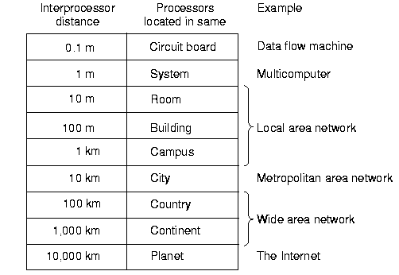
Birbirlerine Bağlı İşlemcilerin Uzaklığa Göre Sınıflandırılmaları
CSE 403 Computer Networks

Slide 9
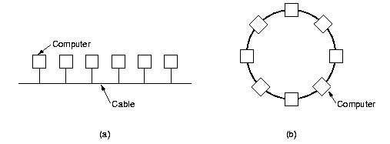
Local Area Network (LAN)
İki “broadcast” ağ türü. (a) Bus, (b) Ring (Halka).
CSE 403 Computer Networks

Slide 10
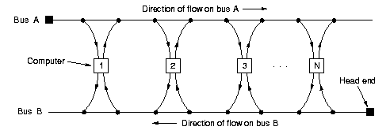
Metropolitan Area Network
Distributed Queue Dual Bus (QDBD) architecture
CSE 403 Computer Networks

Slide 11
Wide Area Network (1)
Uzak Alan Ağı (WAN) büyük bir coğrafi alanı, ülke veya kıtayı kapsayan ağdır.
Kullanıcıların programlarını çalıştırabilecekleri makinaları içermektedir. Bu makinalar “host” olarak adlandırılmaktadır.
Host’lar bir iletişim alt ağı ile birbirlerine bağlıdırlar.
Tüm alt ağlar, birbirlerine “router” adı verilen cihazlarla bağlıdırlar.
Router cihazları da kendi aralarında bir alt ağ (subnet) oluşturmaktadır.
CSE 403 Computer Networks

Slide 12
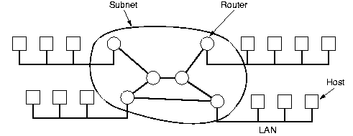
Wide Area Network (2)
Host bilgisayarlar ve alt ağ arasındaki ilişki.
CSE 403 Computer Networks

Slide 13
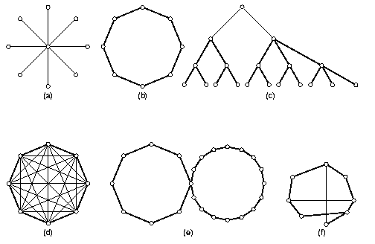
Bazı Ağ Yapıları
Noktadan-noktaya bağlantı için bazı olası ağ yapıları:
(a)Star (Yıldız), (b)Ring (Halka), (c)Tree (Ağaç), (d)Complete(Tüm),
(e)Intersecting Rings (Kesişen Halkalar), (f)Irregular (Düzensiz).
CSE 403 Computer Networks

Slide 14
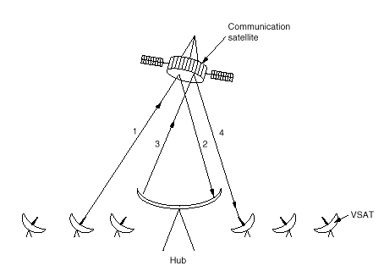
Kablosu Ağlar: Bir HUB Kullanan Kablosuz Alıcılar
CSE 403 Computer Networks

Slide 15
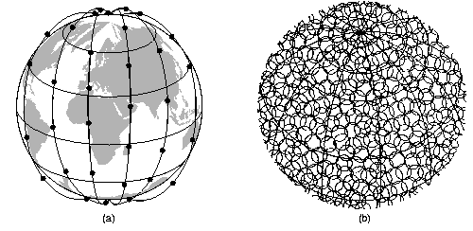
Kablosuz Ağlar: Iridium Projesi
Iridium Projesi (a)Dünya etrafında 6 ayrı yörüngede dönen Iridium uyduları, (b) 1628 hareketli hücre dünyayı kaplamaktadır.
CSE 403 Computer Networks

Slide 16
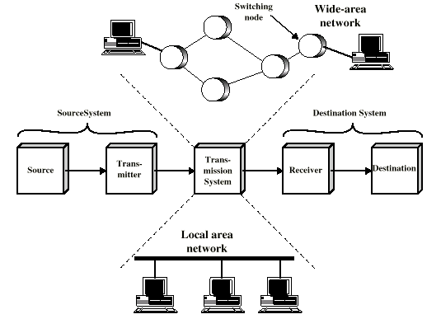
Basitleştirilmiş Ağ Modeli
CSE 403 Computer Networks

Slide 17
Bilgisayar Ağı Nasıl Çalışır?
Veri İletimi: ortam, veri kodlama.
Paket İletimi: Ağ üzerinden veri değişimi.
Internetwork: Birbirinden farklı ağların üzerinde evrensel, ağdan bağımsız bir hizmet sağlama.
Ağ Uygulamaları: Internet üzerinde ve interneti kullanan yazılımlar.
CSE 403 Computer Networks

Slide 18
Ekonomik Etkisi
Büyük bir sanayi gelişmiştir.
  Ağ Donanımları
  Bilgisayarlar
  Yazılım
Şirketler, planlama, uygulama, yönetim ve sürüm yükseltimini entegre etmek zorundadır.
CSE 403 Computer Networks

Slide 19
Karmaşıklık ve Terminoloji
Bilgisayar ağı kurmak karmaşık bir işlemdir.
  Farklı donanım teknolojileri
  Farklı yazılım teknolojileri
  Herşey internet üzerinde birbirine bağlanabilir.
  Genel bir teoriye dayanmamaktadır.
Terminoloji sıkıcı olabilir
  Sanayi, akademik olarak öne sürülen terimleri yeniden tanımlamakta veya değiştirmektedir.
  Sürekli olarak yeni terimler ortaya çıkmaktadır.
CSE 403 Computer Networks

Slide 20
Bilgisayar Ağları
Bölüm 3
İletim Ortamı
CSE 403 Computer Networks

Slide 21
Temel Fikir
Veriyi enerjiye dönüştür ve enerjiyi ilet.
Enerjiyi hedefte yeniden veriye dönüştür.
Enerji elektrik, ışık, radyo ve ses dalgaları olabilir.
Her enerji formunun iletim için kendine özgü değişik şekillleri ve gereksinimleri vardır.
CSE 403 Computer Networks

Slide 22
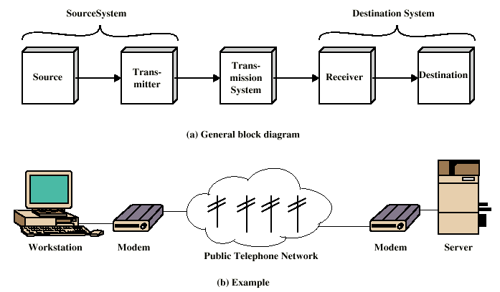
Veri İletimi
Simplified Communications Model
CSE 403 Computer Networks

Slide 23
İletim Ortamı (1)
İletilen enerji bir ortamda taşınmaktadır.
İletici veriyi enerjiye çevirmekte ve enerjiyi ortam üzerinde iletmektedir.
Verinin çevrimi için özel donanıma gereksinim vardır.
İletim ortamına bağlantı için donanıma gereksinim vardır.
CSE 403 Computer Networks

Slide 24
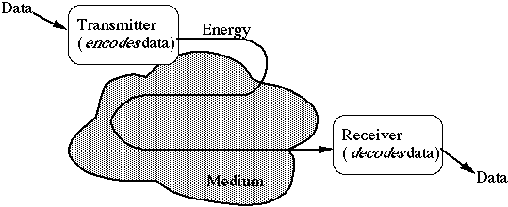
İletim Ortamı (2)
Ortam, bakır, cam, hava olabilir.
CSE 403 Computer Networks

Slide 25
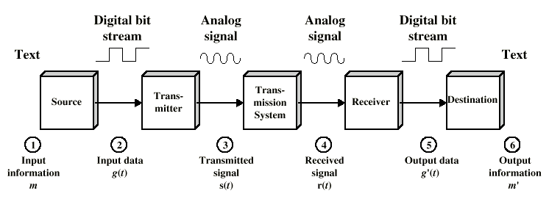
Veri İletimi
Basitleştirilmiş Veri İletim Modeli
CSE 403 Computer Networks

Slide 26

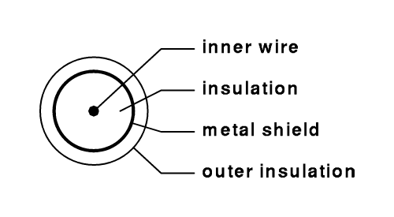
Bakır Kablolar
Twisted pair (TP) iki tel kullanır
Coaxial kablo daha iyi performans için özel bir kalkan kullanır.
CSE 403 Computer Networks

Slide 27
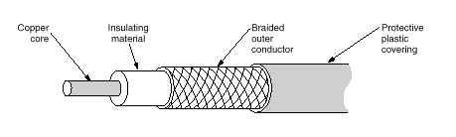
Co-axial Kablo
CSE 403 Computer Networks

Slide 28
Cam Fiberler (2)
İnce cam fiber dönüştürülmüş veriyi ışık yardımıyla taşır.
Plastik ceket fiber kablonun kırılmakaısızn belirli bir çapa kadar eğilmesini sağlar.
Fiber çok düzgündür ve verimli iletim için ışığın kablo içinde belirli ölçüde yansımasını sağlar.
CSE 403 Computer Networks

Slide 29

Cam Fiberler (2)
Işık veren diod (LED) veya laser fiber içine ışığı gönderir.
Karşı taraftaki ışığa duyarlı alıcı ışığı alır ve veriye dönüştürür.
CSE 403 Computer Networks

Slide 30
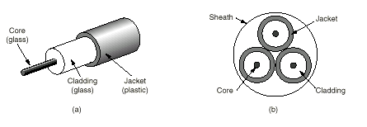
Fiber Kablo
CSE 403 Computer Networks

Slide 31
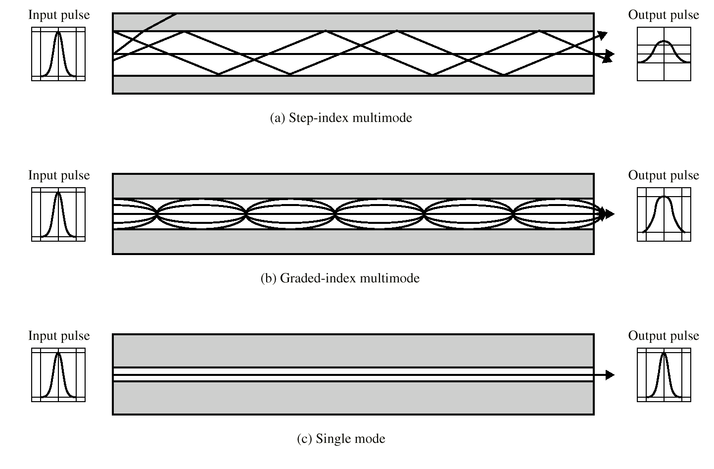
Optik Fiber İletim Modları
CSE 403 Computer Networks

Slide 32
Radyo Dalgaları (1)
Veri radyo dalgaları iletilebilir.
Enerji havada bakır veya camda olduğundan daha rahat hareket eder.
Radyo,TV veya cep telefonlarına benzer şekilde davranır.
Bir bina içinde duvarlardan geçerek her yere yayılabilir.
CSE 403 Computer Networks

Slide 33
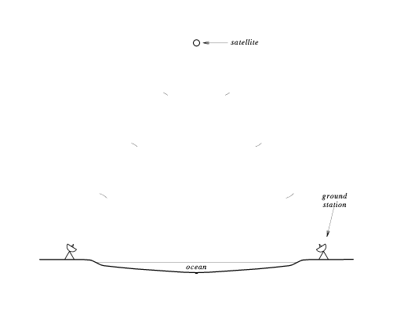
Radyo Dalgaları (2)
Uzun veya kısa mesafede kullanılabilir.
  Uzun mesafede uydu aktarımı ile olur.
  Kısa mesafe: Kablosuz bilgisayar ağı oluşturulur.
CSE 403 Computer Networks

Slide 34
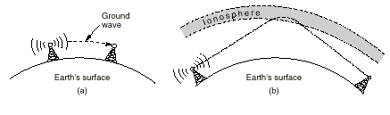
Radyo Dalgaları (3)
(a) VLF, VF ve MF bantlarında, radyo dalgaları dünyanın eğimini takip ederler., (b) HF bandında, radyo dalgaları iyonosferden yansırlar.
CSE 403 Computer Networks

Slide 35
Mikrodalga
Yüksek frekanslı radyo dalgaları
Tek yönlü, noktadan noktaya bağlantı yapmak için kullanılır
Kulelerin üzerine yerleştirilmiş antenlerle sinyaller gönderilir.
CSE 403 Computer Networks

Slide 36
Infrared
Infrared ışık, veriyi havadan iletir.
TV uzaktan kumanda teknolojisine benzerdir.
Oda içinde hareket edebilir, duvarlardan yansıyabilir, ancak duvarları geçemez.
Özellikle PDA ve taşınabilir bilgisayarlarda oldukça yaygın kullanım alanı bulmuştur.
CSE 403 Computer Networks

Slide 37
Laser (1)
Tek yönlüdür. Mikrodalga gibi
Mikrodalgadan daha yüksek hıza sahiptir.
Her iki noktada da laser iletici ve foto-duyarlı alıcılar bulunmaktadır.
Noktadan noktaya, özellikle binalar arasında kullanılır.
Hava şartlarından etkilenir.
CSE 403 Computer Networks

Slide 38
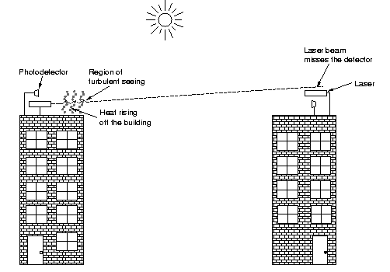
Laser (2)
CSE 403 Computer Networks

Slide 39
Bir Ortam Seçme (1)
Bakır oturmuş bir teknolojidir. Kaba ve ucuzdur, ancak maksimum iletim hızı sınırlıdır.
Cam fiber:
  Yüksek hız
  Elektromanytik girişimlere karşı daha dayanıklı
  Uzun mesafeleri geçebilir
  Yalnızca fiber gerektirir
  Daha pahalı ve nazik.
CSE 403 Computer Networks

Slide 40
Bir Ortam Seçme (2)
Radyo ve mikrodalga fiziksel bağlantı gerektirmemektedir.
Radyo ve mikrodalga mobil uygulamalarda kullanılabilirler.
Laser fiziksel bağlantı gerektirmemekte ve yüksek hızları desteklemektedir.
CSE 403 Computer Networks

Slide 41
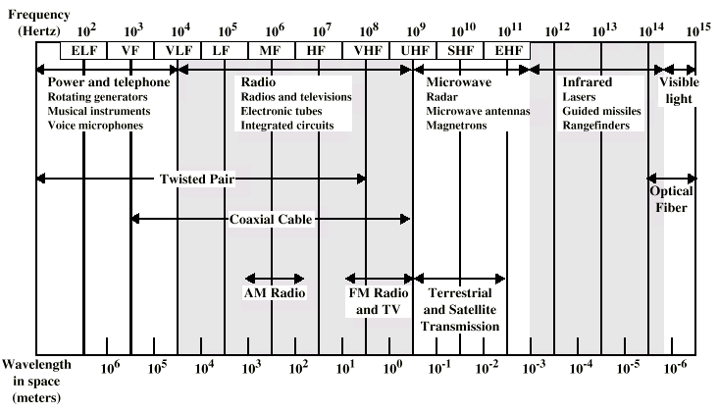
Telekomünikasyonda Elektromanyetik Spektrum
CSE 403 Computer Networks

Slide 42
DEÜ’de Kullanılanlar
İnternet ve kampüsler arası bağlantı için fiber kullanılmakta
Kampüslerde bulunan binalar arasında fiber kullanılmakta
Bina içlerine fiber ve bakır birlikte kullanılmakta
Bazı yerlerde kablosuz iletişim yöntemleri (radyo) kullanılmakta.
CSE 403 Computer Networks

